Slide 1
react

Slide 2
react
SPA
웹 서버는 웹 브라우저가 요청하는 다양한 유형의 자원을 제공하는 역할을 수행
웹 브라우저에서 웹 서버가 제공하는 자원을 얻으려면 주소 창에 http://웹_서버/자원1 과 같은 URL 문자열을 HTTP 프로토콜을 사용하여 웹 서버에 요청해야 하는데 이를 HTTP 요청이라고 하고 HTTP 요청을 받은 웹 서버는 해당 자원을 웹 브라우저에 보내 주는데 이를 HTTP 응답이라고 하고 웹 브라우저는 웹 서버에서 보내온 HTTP 응답 데이터를 사용자가 볼 수 있도록 웹 페이지 화면에 보여 주는데 이를 렌더링(rendering)이라고 함
어떤 웹 페이지가 처음 응답받은 자원을 렌더링한 뒤 다시 다른 자원을 요청하면 과거에 렌더링 한 내용을 모두 지우고 새로 수신한 자원을 렌더링하는데 이 과정에서 웹 페이지는 약간의 깜박임(새로 고침)이 생김
웹 브라우저에서 주소 창으로 다양한 자원을 요청하는 방식으로 동작하는 웹 서버는 이런 깜박임 현상을 피할 수 없는데 주소 창으로 요청하는 자원이 하나뿐이라면 이런 깜박임은 일어나지 않음
리액트 프레임워크로 만드는 웹 애플리케이션은 index.html 파일 1개로 동작하기 때문에 웹 서버에 자원을 한 번만 요청하므로 화면 깜박임 현상이 발생하지 않음
리액트 프레임워크는 백엔드에서 받은 JSON 데이터를 해석하여 현재 화면에서 사용자가 새로 요청한 부분만 동적으로 화면을 생성하는데 이런 방식의 웹 애플리케이션을 싱글 페이지 애플리케이션을 SPA하고 하고 사용자 요청이 있을 때마다 완전히 새로운 HTML을 전달받는 기존 방식을 멀티 페이지 애플리케이션(Multip Page application – MPA)이라고 함
리액트는 싱글 페이지 애플리케이션을 만드는 프런트엔드 자바스크립트 프레임워크
2
Notes:
2

Slide 3
react
템플릿 엔진
웹 서버는 대부분 HTML 템플릿 엔진을 제공
템플릿 엔진은 HTML 문서를 서버에서 처리한 결과 데이터와 결합하여 쉽게 만들어 주는데 프런트엔드에도 템플릿 엔진이 필요
프런트엔드는 백엔드에서 제공하는 JSON 데이터를 해석하여 자바스크립트 객체들의 조합을 얻은 다음 이 객체들을 다시 웹 브라우저가 이해할 수 있는 D0M 객체로 변환해 주어야 함
서버 쪽 템플릿 엔진의 출력물은 HTML이지만 프런트엔드 쪽 템플릿 엔진의 출력물은 DOM 객체들의 조합이라는 차이만 있을 뿐 데이터와 템플릿을 조합하여 출력물을 만들어 낸다는 동작 원리는 같음
리액트, 앵귤러, 뷰 등 프런트엔드 프레임워크는 자바스크립트 객체를 DOM 객체로 전환해 주는 역할을 수행한다는 공통점이 있음
프런트엔드 프레임워크는 클라이언트(웹 브라우저)에서 동작하는 템플릿 엔진
3
Notes:
3

Slide 4
react
react
리액트React는 2013년에 페이스북에서 발표한 오픈소스 자바스크립트 프레임워크
유저 인터페이스를 만드는 데 사용할 수 있는 자바스크립트 라이브러리
리액트 프레임워크는 가상 DOM(Document Object Model) 과 JSX(JavaScript XML)라는 새로운 방식으로 동작하는 프레임워크
자바스크립트의 특정 값이 바뀌면 특정 DOM의 속성이 바뀌도록 연결을 해주어서 업데이트 하는 작업을 간소화해주는 방식으로 웹 개발의 어려움을 해결한 라이브러리
react 프로젝트에서 특정 부분이 어떻게 생길지 정하는 선언체가 있는데 이것을 컴포넌트(component) 라고 부름
컴포넌트는 템플릿과는 다른 개념으로 템플릿은 보통 데이터 셋이 주어지면 HTML 태그 형식을 문자열로 반환하는데 이와 달리 컴포넌트는 조금 더 복합적인 개념인데 재사용이 가능한 API로 수 많은 기능들을 내장
게임 엔진에 사용하는 방식인 다음에 나타날 화면의 일부(노드)를 미리 그려 놓고 변경된 화면의 일부(노드)만 수정하는 가상 화면(Virtual DOM) 기술을 이용
Virtual DOM 은 가상의 DOM으로 브라우저에 실제로 보여지는 DOM 이 아니라 메모리에 가상으로 존재하는 DOM 으로 JavaScript 객체이기 때문에 작동 성능이 브라우저에서 DOM을 보여주는 것 보다 속도가 빠름
4
Notes:
4

Slide 5
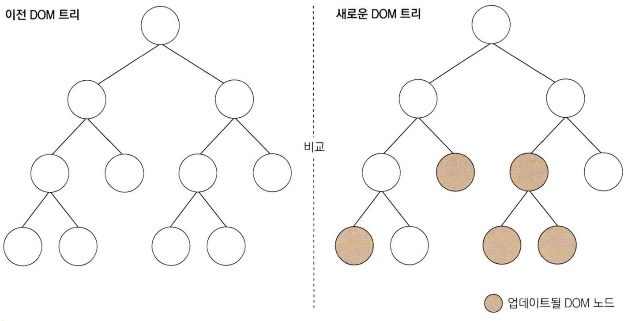
react
react
5
Notes:
5

Slide 6
react
react
Virtual DOM
DOM은 동적 UI에 최적화되지 않았는데 DOM 자체는 빠르지만 DOM 자체를 읽고 쓸 때의 성능은 자바스크립트 객체를 처리할 때의 성능과 비슷한데 웹 브라우저 단에서 DOM에 변화가 일어나면 웹 브라우저가 CSS를 다시 연산해서 레이아웃을 구성하고 페이지를 그리는데 이 과정에서 시간이 허비되는데 react는 DOM을 최소한으로 조작하여 작업을 처리하는 방식으로 개선
react는 Virtual DOM 방식을 사용하여 DOM 업데이트를 추상화함으로써 DOM 처리 횟수를 최소화하고 효율적으로 진행
react 의 처리 방식
데이터를 업데이트하면 전체 UI를 Virtual DOM에 Rerendering
이전 Virtual DOM에 있던 내용과 현재 내용을 비교
변경된 부분만 실제 DOM에 적용
6
Notes:
6

Slide 7
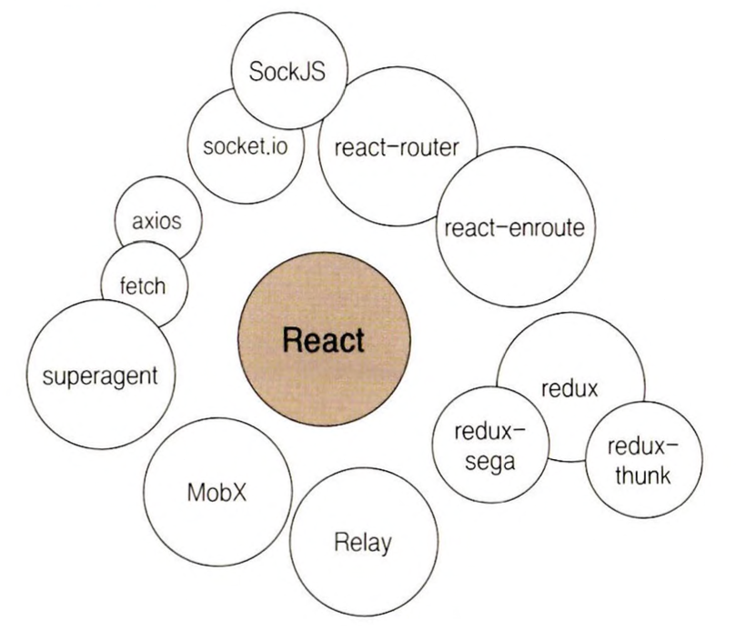
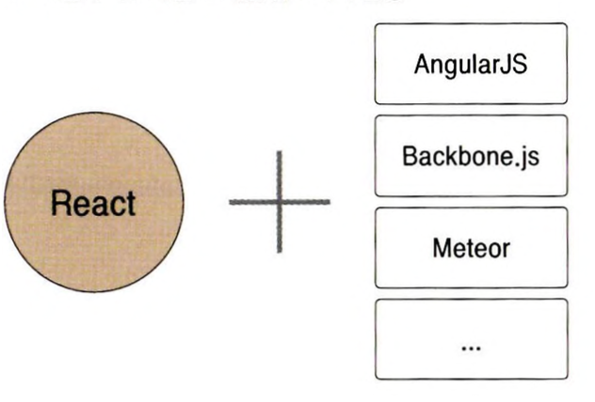
react
react
MVC(Model View Controller), MVVM(Model View ViewModel), MVW(Model View Whatever) 등의 구조를 위한 프레임워크와 달리 오직 V(View)만 신경 쓰는 라이브러리
웹 프레임워크가 Ajax. 데이터 모델링, 라우팅 등과 같은 기능을 내장하고 있는 반면 react는 정말 뷰만 신경 쓰는 라이브러리이므로 기타 기능은 직접 구현하여 사용
라우팅에는 react 라우터(react-routcr)를 Ajax 처리에는 axios 나 fetch API를 상태 관리에는 리덕스(redux)나 MobX를 사용하여 필요한 기능을 구현하는데 해당 분야에서 마음에 드는 라이브러리를 사용하면 되니까 자신의 취향대로 스택을 설정할 수 있다는 장점이 있지만 여러 라이브러리를 접해야 한다는 단점도 있음
7
Notes:
7

Slide 8
react
react 작업 환경
node.js
노드 설치: https://nodejs.org/ko/download/
Webpack 과 Babel 과 같은 도구들이 자바스크립트 런타임인 Node.js 기반으로 만들어져 있음
npm
https://www.npmjs.com 에서 필요한 라이브러리를 내려받아 설치하고 삭제하는 등의 관리를 해주는 프로그램으로 node를 설치하면 자동으로 설치 됨
node_modules 디렉토리에 라이브러리를 내려받아 저장하고 package.json 이라는 파일에 설치된 라이브러리의 정보를 기재해서 관리
실제 라이브러리와 라이브러리 명세 파일을 따로 관리하는 이유는 node_modules에 저장되는 라이브러리의 용량이 크기 때문
yarn
npm을 개선한 프로그램
더 나은 속도 와 더 나은 캐싱 시스템을 사용하기 위해서 사용
npm install --location=global yarn
설치 확인: yarn --version
8
Notes:
8

Slide 9
react
react 작업 환경
node.js
webpack
프로젝트에 사용된 파일을 분석하여 웹 문서 파일로 변환하는 Module Bundler
Webpack이 필요한 이유는 프레임워크가 .js, .css, .jpg 와 같은 기존 웹 문서 파일을 사용하지 않기 때문
트위터 부트스트랩 템플릿은 웹 문서 스타일을 .css가 아닌 .sass 파일로 작성하는데 웹 브라우저는 .sass 파일을 해석하지 못하므로 중간에 누군가 이 파일을 해석해 주어야 하는데 이 역할을 하는 도구가 webpack
Babel
Babel은 ECMAScript 2015+ 코드를 이전 JavaScript 엔진에서 실행할 수 있는 이전 버전과 호환되는 JavaScript 버전으로 변환하는 데 사용되는 무료 오픈 소스 JavaScript 트랜스 컴파일러
9
Notes:
9

Slide 10
react
react 작업 환경
IDE – Visual Studio Code
https://code.visualstudio.com/
플러그 인
Prettier: 자동으로 코드의 스타일을 관리해주는 도구
ESLint: 자바스크립트 문법을 확인해주는 도구
Relative Path(상대 경로에 있는 파일 경로를 편리하게 작성하는 도구)
Guides(들여쓰기 가이드 라인을 그려주는 도구)
reacts code snippets: 자주 사용되는 코드에 대해서 단축어를 만들어서 코드를 빠르게 생성해내는 것
Tailwind CSS
HeadWind: 테일윈드CSS 클래스 분류기
Post CSS: CSS 구문 강조 표시
터미널에서 typescript 컴파일 설치
설치: npm i -g typescript ts-node
확인: tsc –v
확인: ts-node -v
10
Notes:
10

Slide 11
react
react 작업 환경
git – 형상 관리 도구
Mac 이나 Windows에서는 https://git-scm.com/downloads 에서 다운로드 받아 설치
Ubuntu에서는 sudo apt-get install git-all
크롬 확장 프로그램: react Developer Tools
https://chrome.google.com/webstore/detail/react-developer-tools/fmkadmapgofadopljbjfkapdkoienihi?hl=ko
11
Notes:
11

Slide 12
react
react 작업 환경
scoop
Mac OS 나 리눅스에서는 웹 개발에 필요한 개발 도구들을 brew나 apt 라는 프로그램으로 쉽게 설치할 수 있는 반면에 윈도우에서는 그러한 프로그램을 제공하지 않으므로 일일이 해당 웹 사이트에서 내려받아 설치해야 하는 번거로움이 있음
scoop는 brew나 apt와 같은 방식으로 명 령 줄에서 프로그램을 쉽게 설치하게 해주는 프로그램이며 또한 scoop update * 명령 한 번이면 scoop로 설치한 모든 프로그램을 한꺼번에 업데이트 할 수 있어서 편리
scoop를 설치하기 위한 환경 변수 설정 – PowerShell 에서 수행
$env:SC00P='C:\Scoop'
[Environment]::SetEnvironmentVariable('Scoop', $env:SCOOP, 'User’)
Set-ExecutionPolicy -ExecutionPolicy RemoteSigned -scope CurrentUser
iwr –useb get.scoop.sh | iex
scoop install git aria2
touch
Mac OS나 리눅스에서 간단한 명령으로 파일이나 디렉터리를 만들어 주는 유틸리티가 제공하는데 윈도우는 touch를 기본으로 제공하지 않으므로 다음 명령으로 touch를 설치
scoop install touch
12
Notes:
12

Slide 13
react
react 프로젝트
생성: create react-app 앱이름
yarn create react-app react_first(뒤에 --template typescript를 추가하면 타입스크립트용 프로젝트 생성 가능)
npm create-react-app react_first
13
Notes:
13

Slide 14
react
react 프로젝트
구조
node_modules 디렉토리: 노드 패키지 디렉토리
public 디렉토리: 정적인 파일을 저장하기 위한 디렉토리
index.html: 처음 화면에 출력되는 화면
manifest.json: 앱에 대한 정보를 담고 JSON 파일로 배경색은 어떠한 색인지 앱의 이름은 무엇인지 홈 스크린 화면에 추가할 아이콘은 어떤 것인지 등의 정보를 설정
short_name: 사용자 홈 화면에서 아이콘 이름
name: 웹 앱 설치 배너에 사용
icons: 홈 화면에 추가할 때 사용할 이미지
start_url: 웹 앱 실행시 시작되는 URL 주소
display: 디스플레이 유형(fullscreen, standalone, browser 중 설정)
theme_color: 상단 툴바의 색상
background_color: 스플래시 화면 배경 색상
orientation: 특정 방향을 강제로 지정(landscape, portrait 중 설정)
robots.txt: 검색 로봇에게 사이트 및 웹 페이지를 수집할 수 있도록 허용하거나 제한하는 국제 권고안
14
Notes:
14

Slide 15
react
react 프로젝트
구조
src: 소스 파일이 위치하는 디렉토리
App.js: 첫 화면에 보여질 컴포넌트
App.css: App 컴포넌트의 디자인
App.test.js: App을 테스트하기 위한 파일
index.css: Entry Point 의 디자인
index.js: Entry Point
ReactDOM.render는 컴포넌트를 페이지에 렌더링하는 역할을 하며 react-dom 모듈을 불러와 사용할 수 있는데 이 함수의 첫 번째 파라미터에는 페이지에 렌더링할 내용을 JSX 형태로 작성하고 두 번째 파라미터에는 해당 JSX를 렌더링 할 document 내부 요소를 설정
React.StrictMode는 react 프로젝트에서 react의 Legacy 기능들을 사용하지 못하게 하는 기능으로 이를 사용 하면 문자열 ref, componentWillMount 등 나중에는 완전히 사라지게 될 옛날 기능을 사용했을 때 경고를 출력
reportWebVitals.js: 성능 측정을 위한 파일로 onsole.log를 넣어주면 개발 창을 통해 앱의 퍼포먼스시간들을 분석하여 object 형태로 출력
setupTests.js: 테스트를 위한 준비 작업을 수행하는 파일
15
Notes:
15

Slide 16
react
react 프로젝트
구조
package.json: 노드 애플리케이션의 설정 파일
"scripts": {
"start": "react-scripts start",
"build": "react-scripts build",
"test": "react-scripts test",
"eject": "react-scripts eject"
},
yarn.lock: 최초로 프로젝트 초기화 할 때의 패키지 의존성 설정
README.md: 마크다운 파일
16
Notes:
16

Slide 17
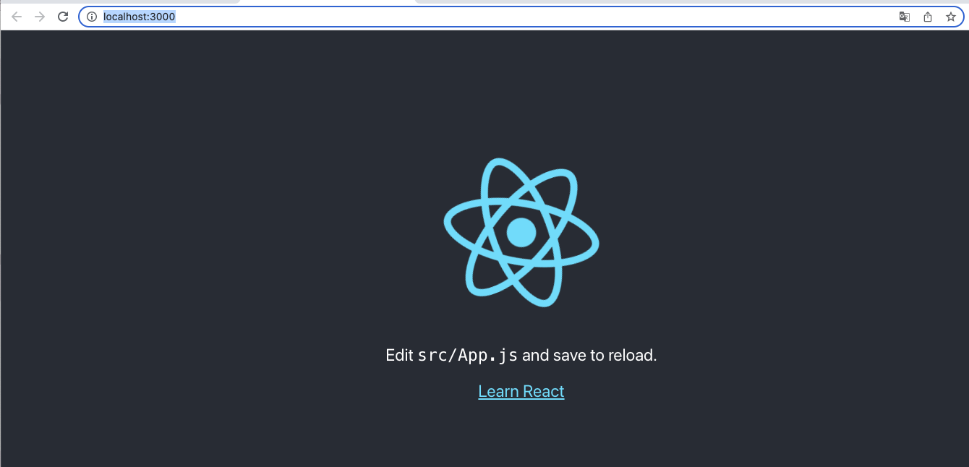
react
react 프로젝트
개발 모드 실행
npm run start
yarn start
브라우저에서 확인: http://localhost:3000
17
Notes:
17

Slide 18
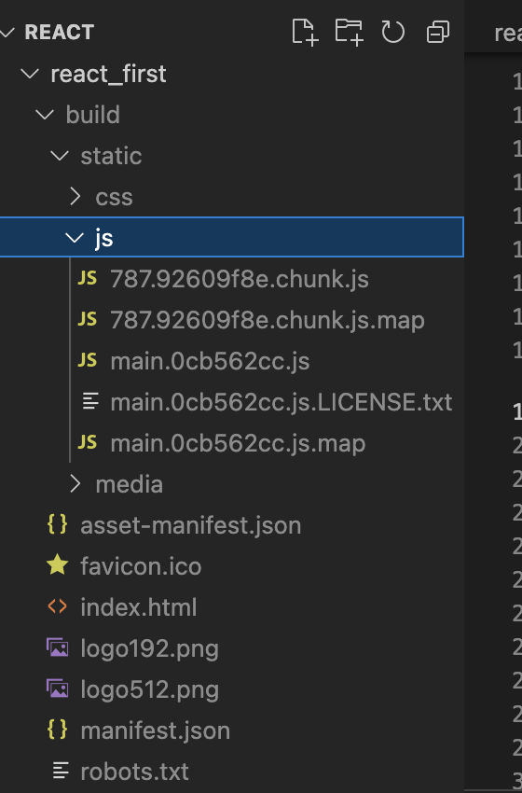
react
react 프로젝트
빌드 모드 실행
npm run build
build 디렉토리가 생성되면 main 이나 chunk 라는 단어가 포함된 번들 파일을 생성
18
Notes:
18

Slide 19
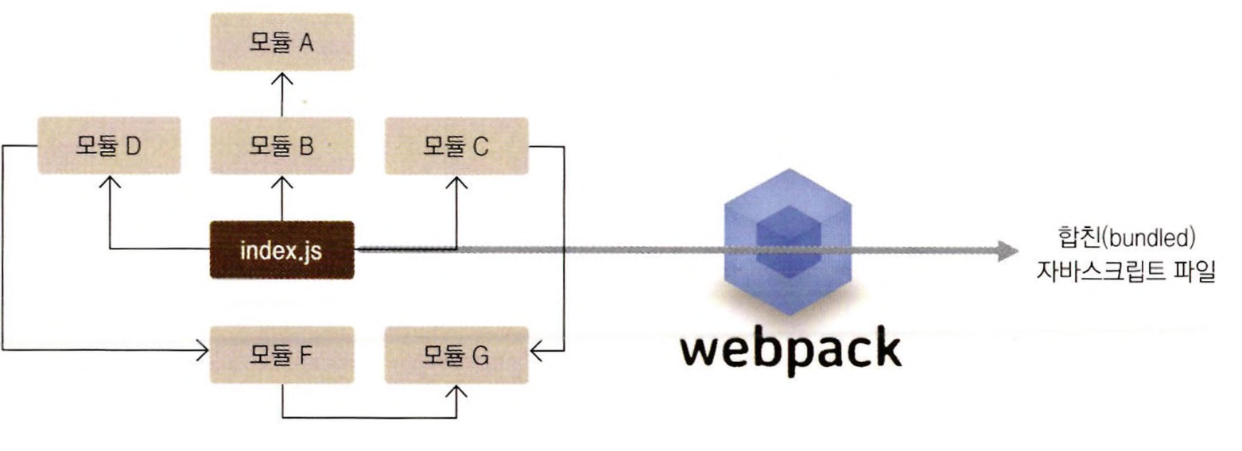
react
react 프로젝트
애플리케이션이 브라우저에서 실행되기 위해서는 번들러를 이용해서 파일을 묶어서 연결
webpack을 사용하면 SVG 파일과 CSS 파일도 불러와서 사용할 수 있는데 이렇게 파일들을 불러오는 것은 webpack의 로더(loader)라는 기능이 담당
로더는 여러 가지 종류가 있는데 css-loader는 CSS 파일을 불러올 수 있게 해 주고 file-loader는 웹 폰트나 미디어 파일 등을 불러올 수 있게 해주고 babel-loader는 자바스크립트 파일들을 불러오면서 최신 자바스크립트 문법으로 작성된 코드를 바벨이라는 도구를 사용하여 ES5 문법으로 변환
19
Notes:
19

Slide 20
Dummy Data
chance, luxon 패키지 설치
패키지 설치 – 타입 스크립트에서 사용할 수 있도록 설치
npm i chance luxon
npm i -D @types/chance @types/luxon
20
Notes:
20

Slide 21
Dummy Data
데이터 생성
src 디렉토리에 data 디렉토리 생성
(base) adam@Adamsoftui-MacBookPro react_first % cd src
(base) adam@Adamsoftui-MacBookPro src % mkdir data
(base) adam@Adamsoftui-MacBookPro src % cd data
(base) adam@Adamsoftui-MacBookPro data % touch index.ts util.ts image.ts chance.ts date.ts
21
Notes:
21

Slide 22
Dummy Data
데이터 생성
util.ts 파일에 가짜 데이터를 만드는 함수 정의
export const makeArray = (length: number) => new Array(length).fill(null);
export const range = (min: number, max: number): number[] =>
makeArray(max - min).map((notUsed, index) => index + min);
export const random = (min: number, max: number): number =>
Math.floor(Math.random() * (max - min)) + min;
22
Notes:
22

Slide 23
Dummy Data
데이터 생성
image.ts 파일 작성
import * as U from './util'
export const picsumUrl = (width: number, height: number): string =>
`https://picsum.photos/${width}/${height}`
export const randomImage = (
w: number = 1000,
h: number = 800,
delta: number = 200
): string => picsumUrl(U.random(w, w + delta), U.random(h, h + delta))
export const randomAvatar = () => {
const size = U.random(200, 400)
return picsumUrl(size, size)
}
23
Notes:
23

Slide 24
Dummy Data
데이터 생성
chance.ts 파일 작성
import Chance from 'chance'
const chance = new Chance()
export const randomUUID = () => chance.guid()
export const randomName = () => chance.name()
export const randomEmail = () => chance.email()
export const randomId = () => chance.fbid() // facebook id
export const randomJobTitle = () => chance.profession()
export const randomCompanyName = () => chance.company()
export const randomSentence = (words = 5) => chance.sentence({words})
export const randomTitleText = (words = 3) => chance.sentence({words})
export const randomParagraphs = (sentences = 3) => chance.paragraph({sentences})
24
Notes:
24

Slide 25
Dummy Data
데이터 생성
date.ts 파일 작성
import {DateTime} from 'luxon'
export const makeRandomPastDate = () => {
const value = new Date().valueOf()
const n = 100000
return new Date(value - Math.floor(Math.random() * n * n))
}
export const makeRelativeDate = (date: Date) =>
DateTime.fromJSDate(date).startOf('day').toRelative()
export const randomRelativeDate = () => makeRelativeDate(makeRandomPastDate())
export const makeDayMonthYear = (date: Date) =>
DateTime.fromJSDate(date).toLocaleString(DateTime.DATE_FULL)
export const randomDayMonthYear = () => makeDayMonthYear(makeRandomPastDate())
25
Notes:
25

Slide 26
Dummy Data
데이터 생성
index.ts 파일 작성
export * from './util'
export * from './image'
export * from './chance'
export * from './date'
26
Notes:
26

Slide 27
Dummy Data
데이터 생성
src/App.tsx 파일에서 데이터 생성 후 출력
import './App.css';
import * as D from './data'
export default function App() {
return (
<div>
<p>
{D.randomName()}, {D.randomJobTitle()}, {D.randomDayMonthYear()}
</p>
<img src={D.randomAvatar()} height="50" />
<img src={D.randomImage()} height="300" />
</div>
)
}
27
Notes:
27

Slide 28
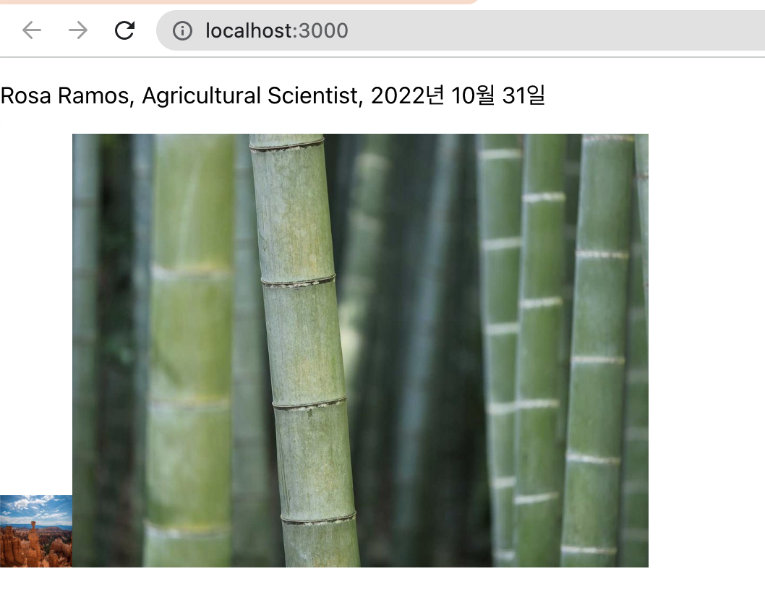
Dummy Data
데이터 생성
브라우저에서 확인
28
Notes:
28

Slide 29
프로젝트 정리
프로젝트 정리
node_modules 디렉토리 와 package-lock.json 삭제
29
Notes:
29

